Slide 1
民生國小
407學校日 歡迎家長參加分享
113/9/7 8：30~10：00

Slide 2
學校日活動流程
一、感謝407家長們協助推展班務
二、學校重要行事宣導
三、導師各科教學重點暨親師合作
四、科任老師報告事項
五、臨時動議暨班級費用討論
六、親師分享與交流

Slide 3
感謝307家長代表與總務家長
家長代表
1
2
總務家長
昱安爸爸､媽媽
珮睎媽媽
婕恩媽媽
1

Slide 4
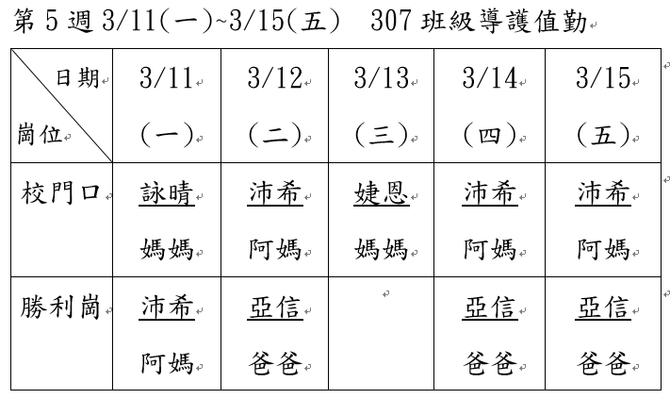
感謝辛苦的導護志工家長們

Slide 5
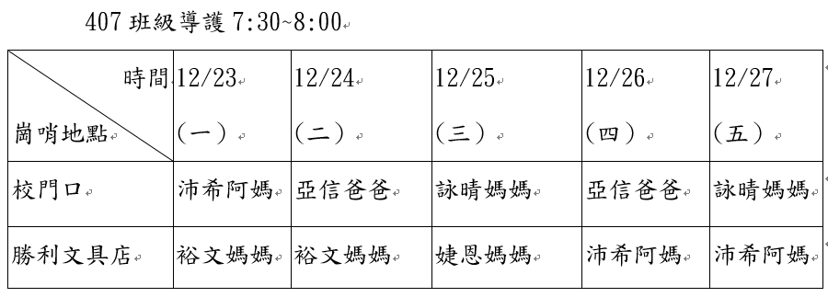
感謝辛苦的導護志工家長們

Slide 6
113/4/25(四)臺北市立動物園校外教學
感謝辛苦的隨隊家長們
創鈞媽媽、承遠媽媽
昱安媽媽、松哲媽媽
承熙爸爸、俋庠媽媽
婕恩媽媽、宥臻媽媽
如庭媽媽、蘊恩媽媽
葇霏媽媽

Slide 7
四年級校外教學
★★★歡迎家長們隨行，親師生同樂!
上學期
9/26(四)
1.育藝深遠文山劇場
2.深坑農產品推廣中心
(14:00 豆腐DIY)
每位學生80元
下學期
4/22(二)
臺北市立兒童新樂園
(遊覽車車資7000元)
一日券?

Slide 8
各科教學重點10/31(二)､11/1期中評量
課本 習作 國重 國卷
小日記 語文練習 作文
(鼓勵多閱讀，培養思辨能力)
課本 習作 數重 數卷
(運算、測量，建立邏輯)
課本 習作 社卷
(認識自己所居住的環境及人文活動)
國語
數學
社會
健康
綜合
書法
課本
(珍惜生命及健康飲食)
自編教材
(道德、自我管理、情緒教育)
書法練習簿
(毛筆執筆和運筆)

Slide 9
親師合作
睡飽、吃早餐、運動。（備小毛巾擦汗）
1
2
規範電腦、電視、平版、手機等3C產品使用時間
3
每天不管多忙，請把握與孩子的互動時間〜
4
孩子請假請告知老師，三日（含）以上需填寫學生請假單。
5
家長對於班級或學校事務，若有不清楚，可以透過LINE通訊與老師洽談了解。

Slide 10
科任老師報告
自然 ：王信淳老師
體育 ：曾和文老師
英文 ：盛家琪老師
電腦 ：呂潔筠老師
視覺 ：許懷中老師
本土語 ：陳宥蓉老師
音樂 ：陳宜廷老師
客家語 ：譚官子紾
傅賴素芳

Slide 11
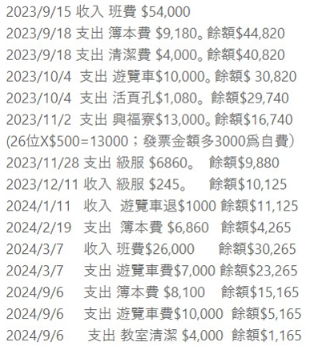
班級代收代辦費

Slide 12
親師分享交流
Thanks!

